Slide 1
Hoofdtitel
04/02/2021

Slide 2
Index
Lorem
Ipsum
Dolor sit
Amet
Nulla acta
Est

Slide 3
De human cloud:
slimme technologie
en ruimte voor
mensenwerk
Onze software automatiseert en digitaliseert processen en kennis,
en doorbreekt daarmee barrières die vaak onbewust zijn opgeworpen: processen die in de weg staan in plaats van helpen, werk dat ons niet eens echt nodig heeft en technische barrières die voorkomen dat iedereen mee kan doen.
Embrace creëert ruimte waar mensen door slimme automatisering, krachtige tools en ruimte voor menselijke interactie uiteindelijk zichzelf kunnen helpen. Dat is The Human Cloud.
Hoofdstuktitel

Slide 6




Slide 7

Tekst

Slide 9
Tekst slide met titel
Hoofdstuktitel

Slide 10
Tekst slide met bullets

Slide 11
Titel tabel slide
Tabel 2
 | A | B | C | D | E | F
1 | Voorbeeld tekst
2
3
4

Slide 12
Investeringsindicatie
Omschrijving | Jaarlijks bedrag
Embrace Worksapce 5.100 medewerkers | € 37.500
Hosting | Inclusief
SLA | Inclusief
Updates | Inclusief
Embrace App (iPhone en Android) | Inclusief
Totaal | € 37.500
Omschrijving | Eenmalig bedrag
Inventarisatie en Ontwerp | € 8.000
Training en Inrichting | € 7.000
Consultancy ondersteuning | € 8.000
Totaal | € 25.000

Slide 13
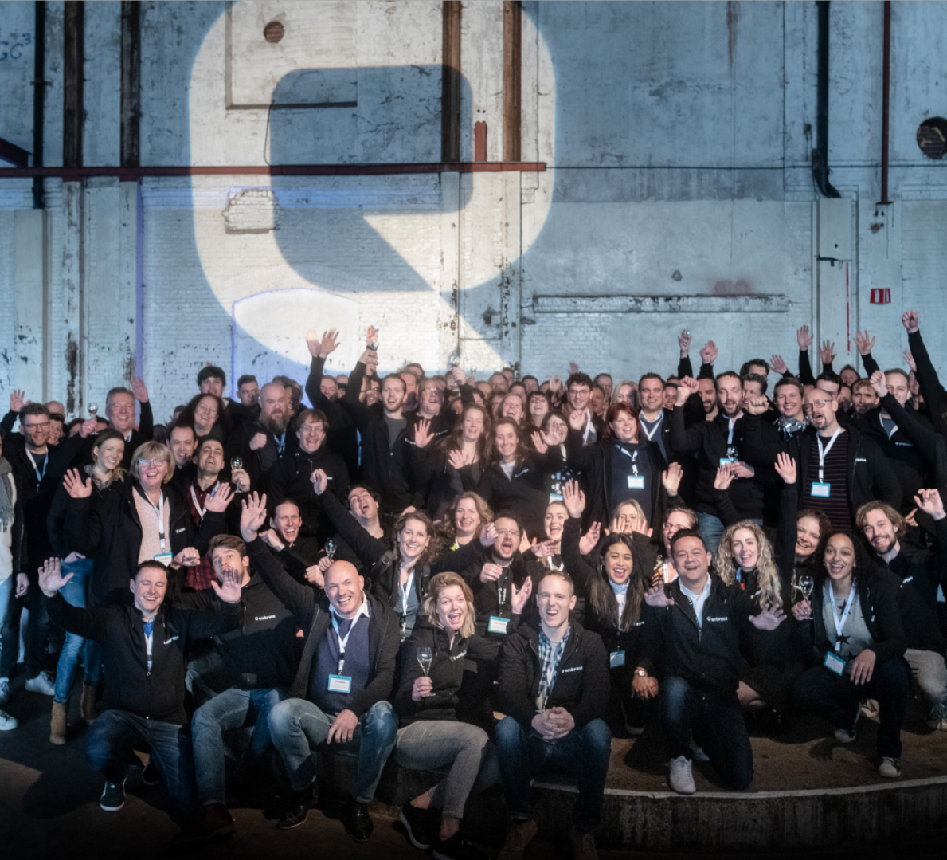
Titel slide met foto

Slide 14
Sectionheader with giant title for big statements, quotes or elements that need more attention

Slide 15

Ga naar Demo

Slide 16
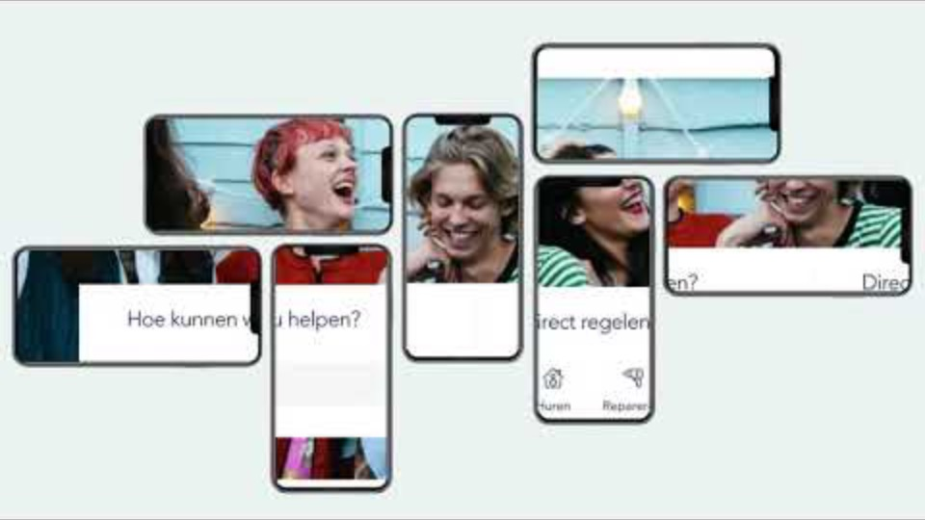

Slide 17
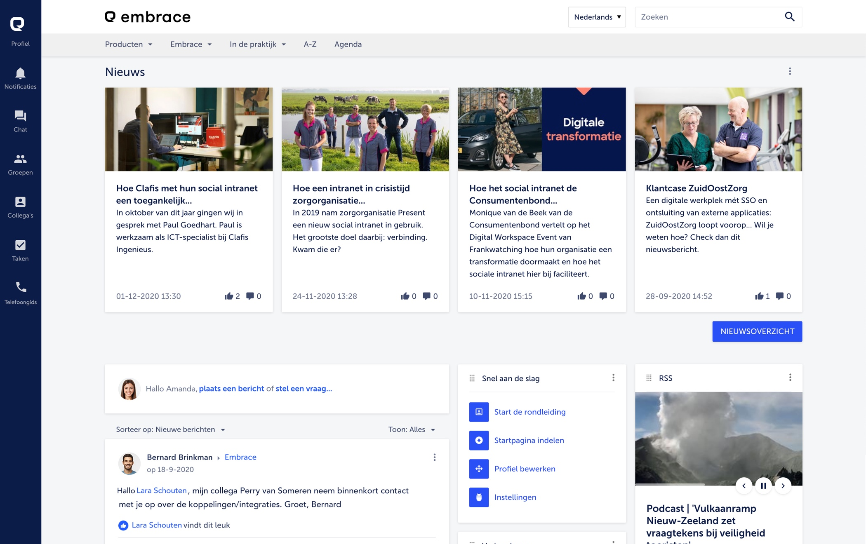

Slide 18
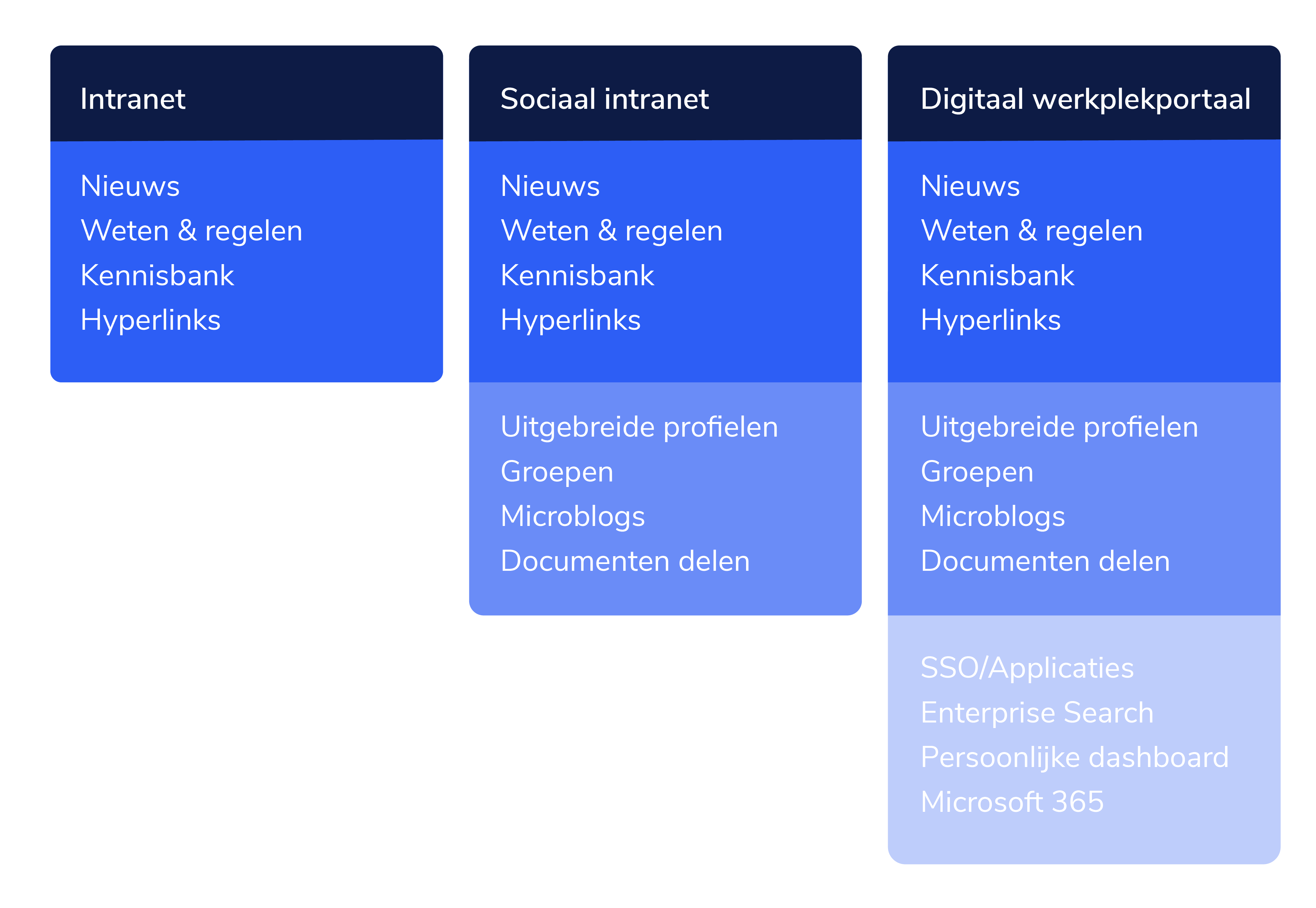
Ontwikkeling intranet

Slide 19
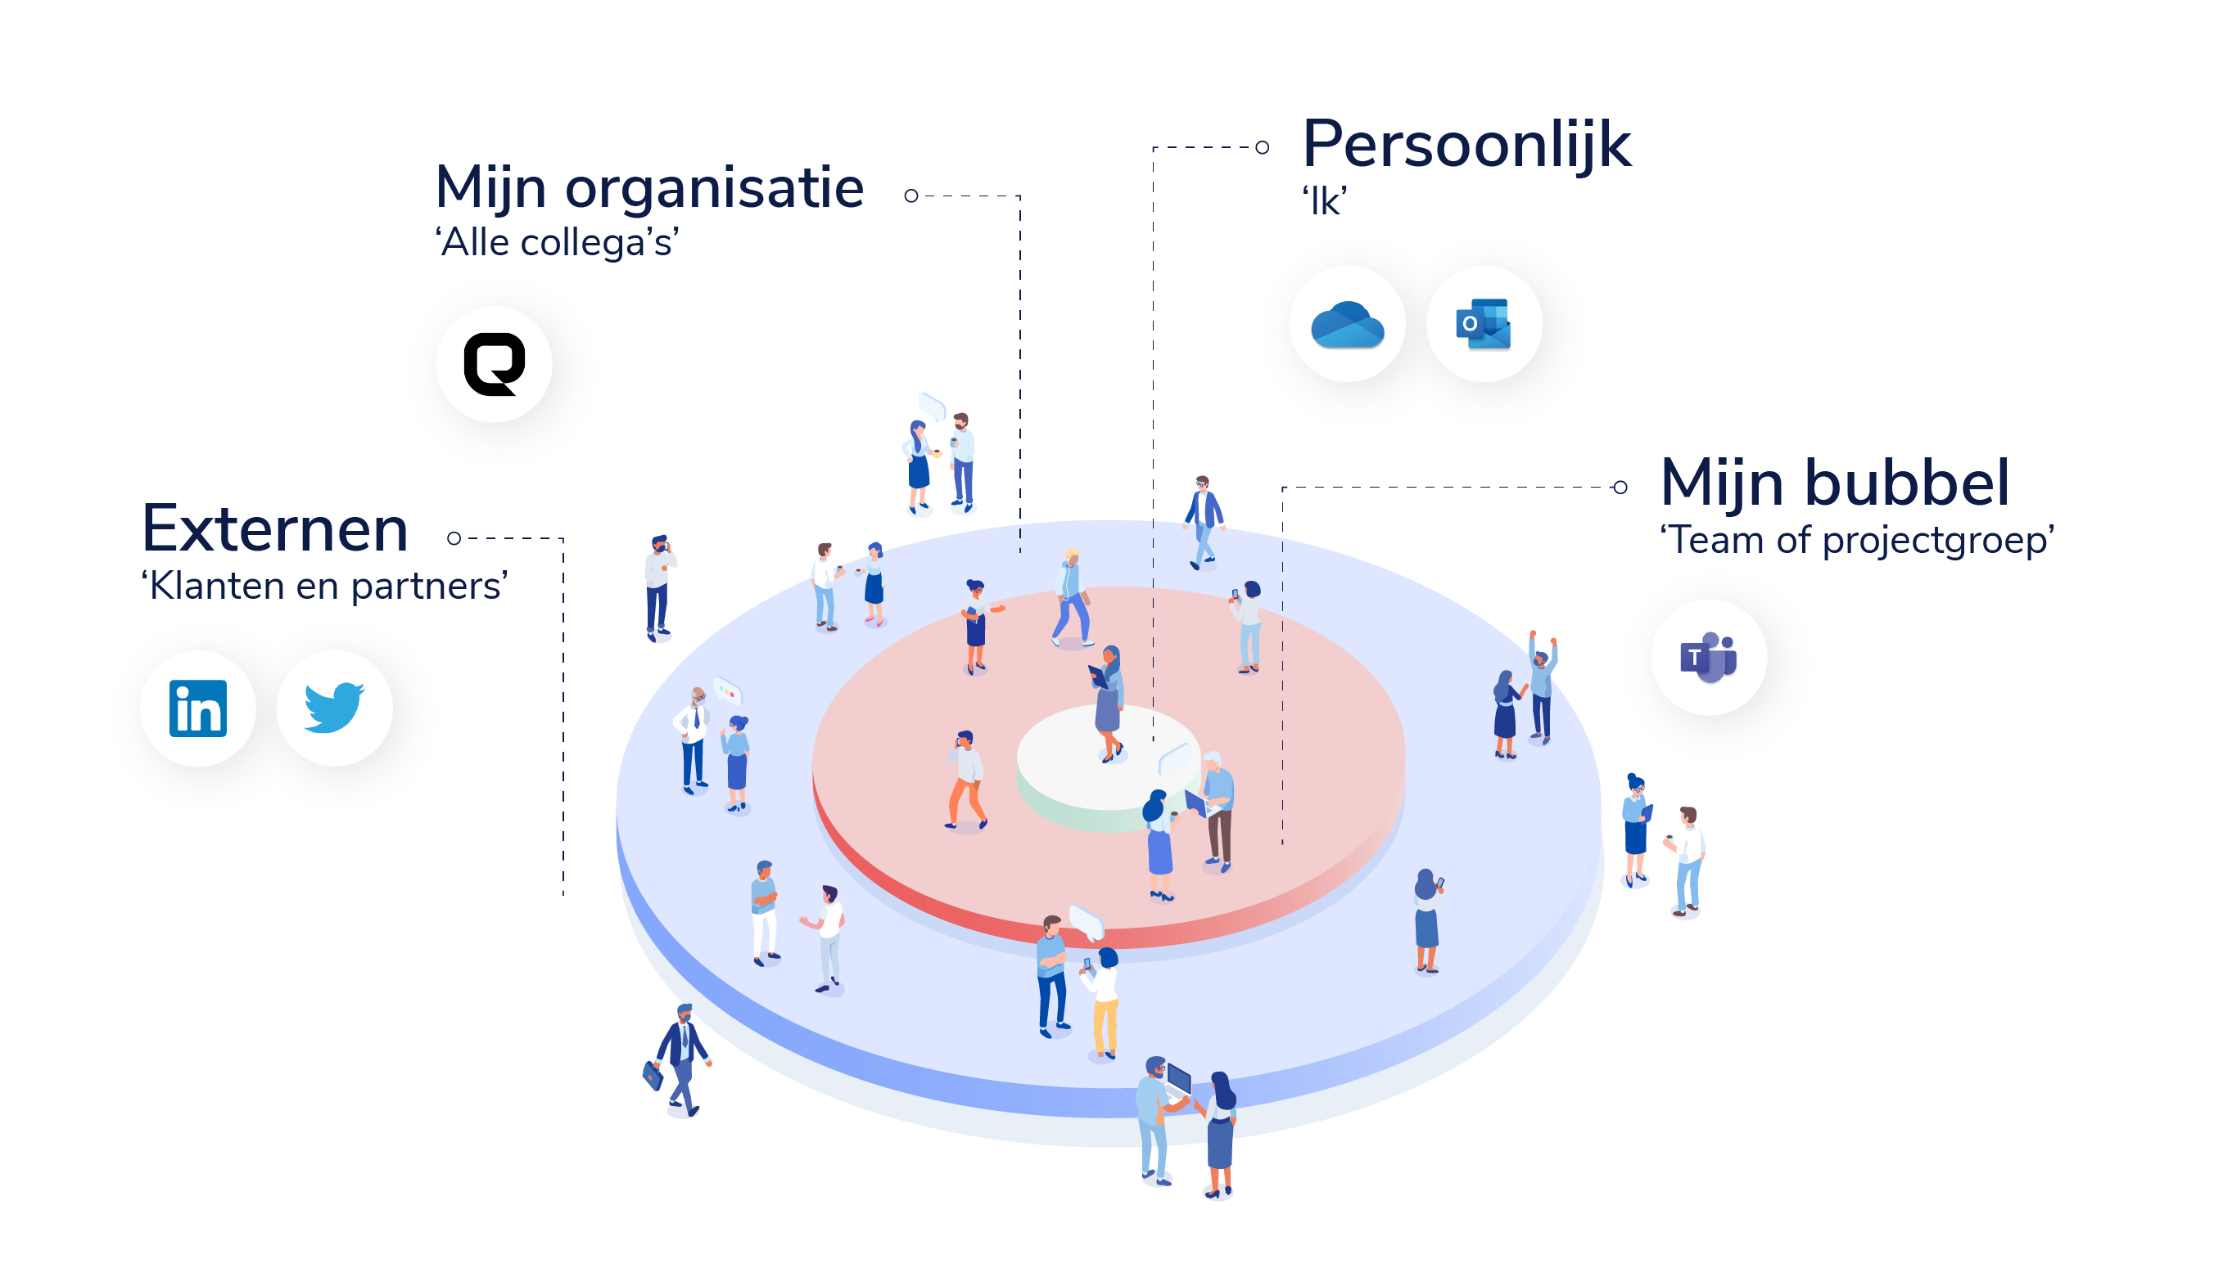
Loops

Slide 20
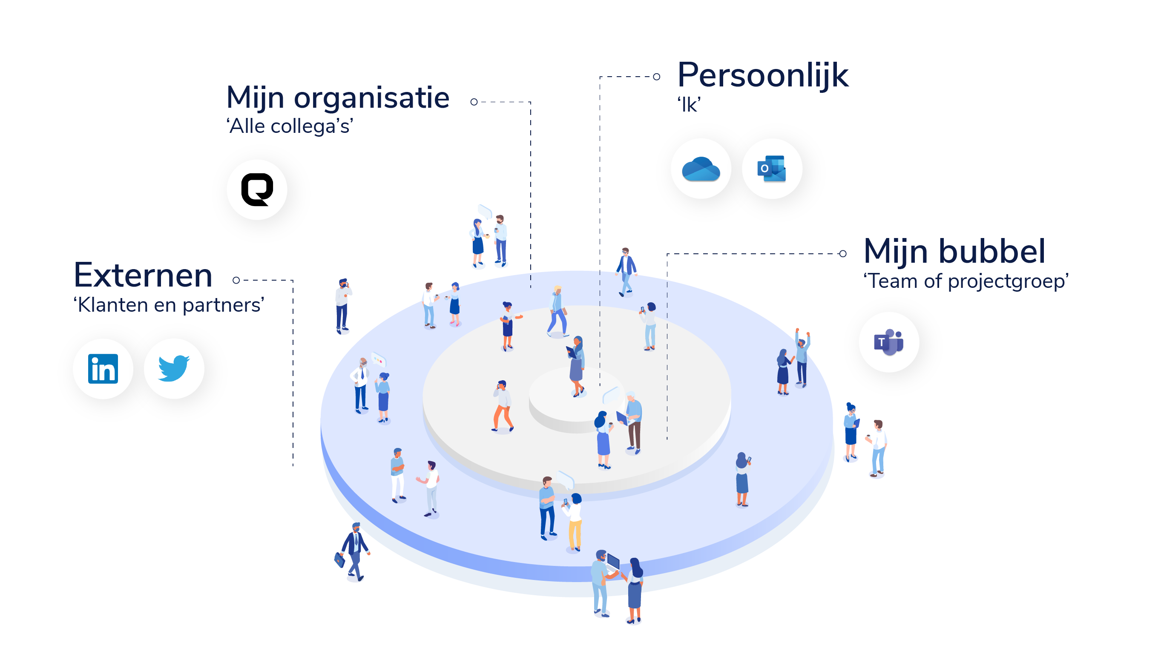
Loops

Slide 21
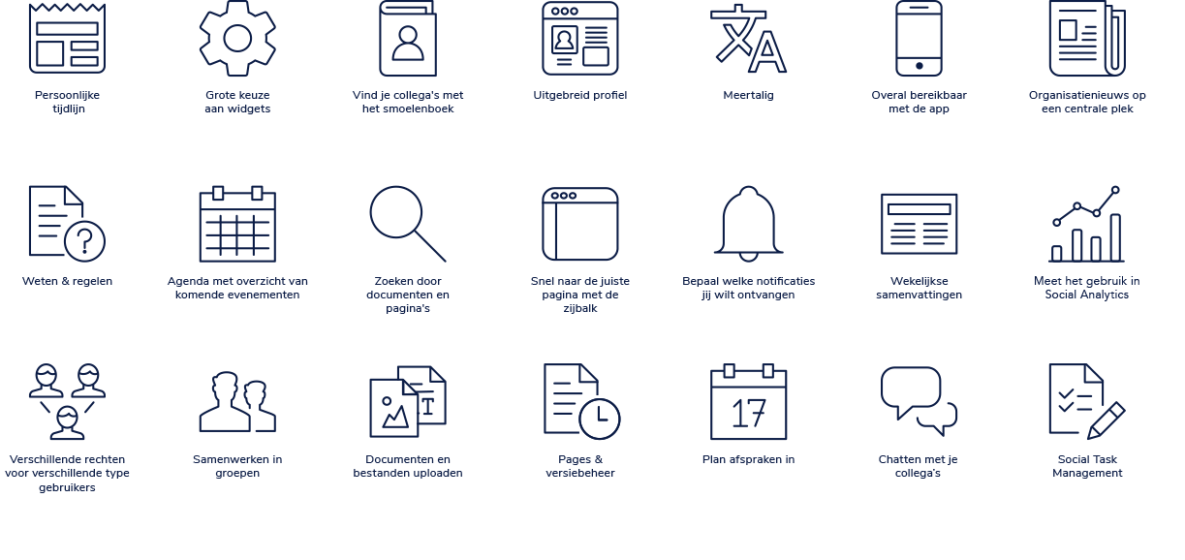
Embrace in één oogopslag

Slide 22
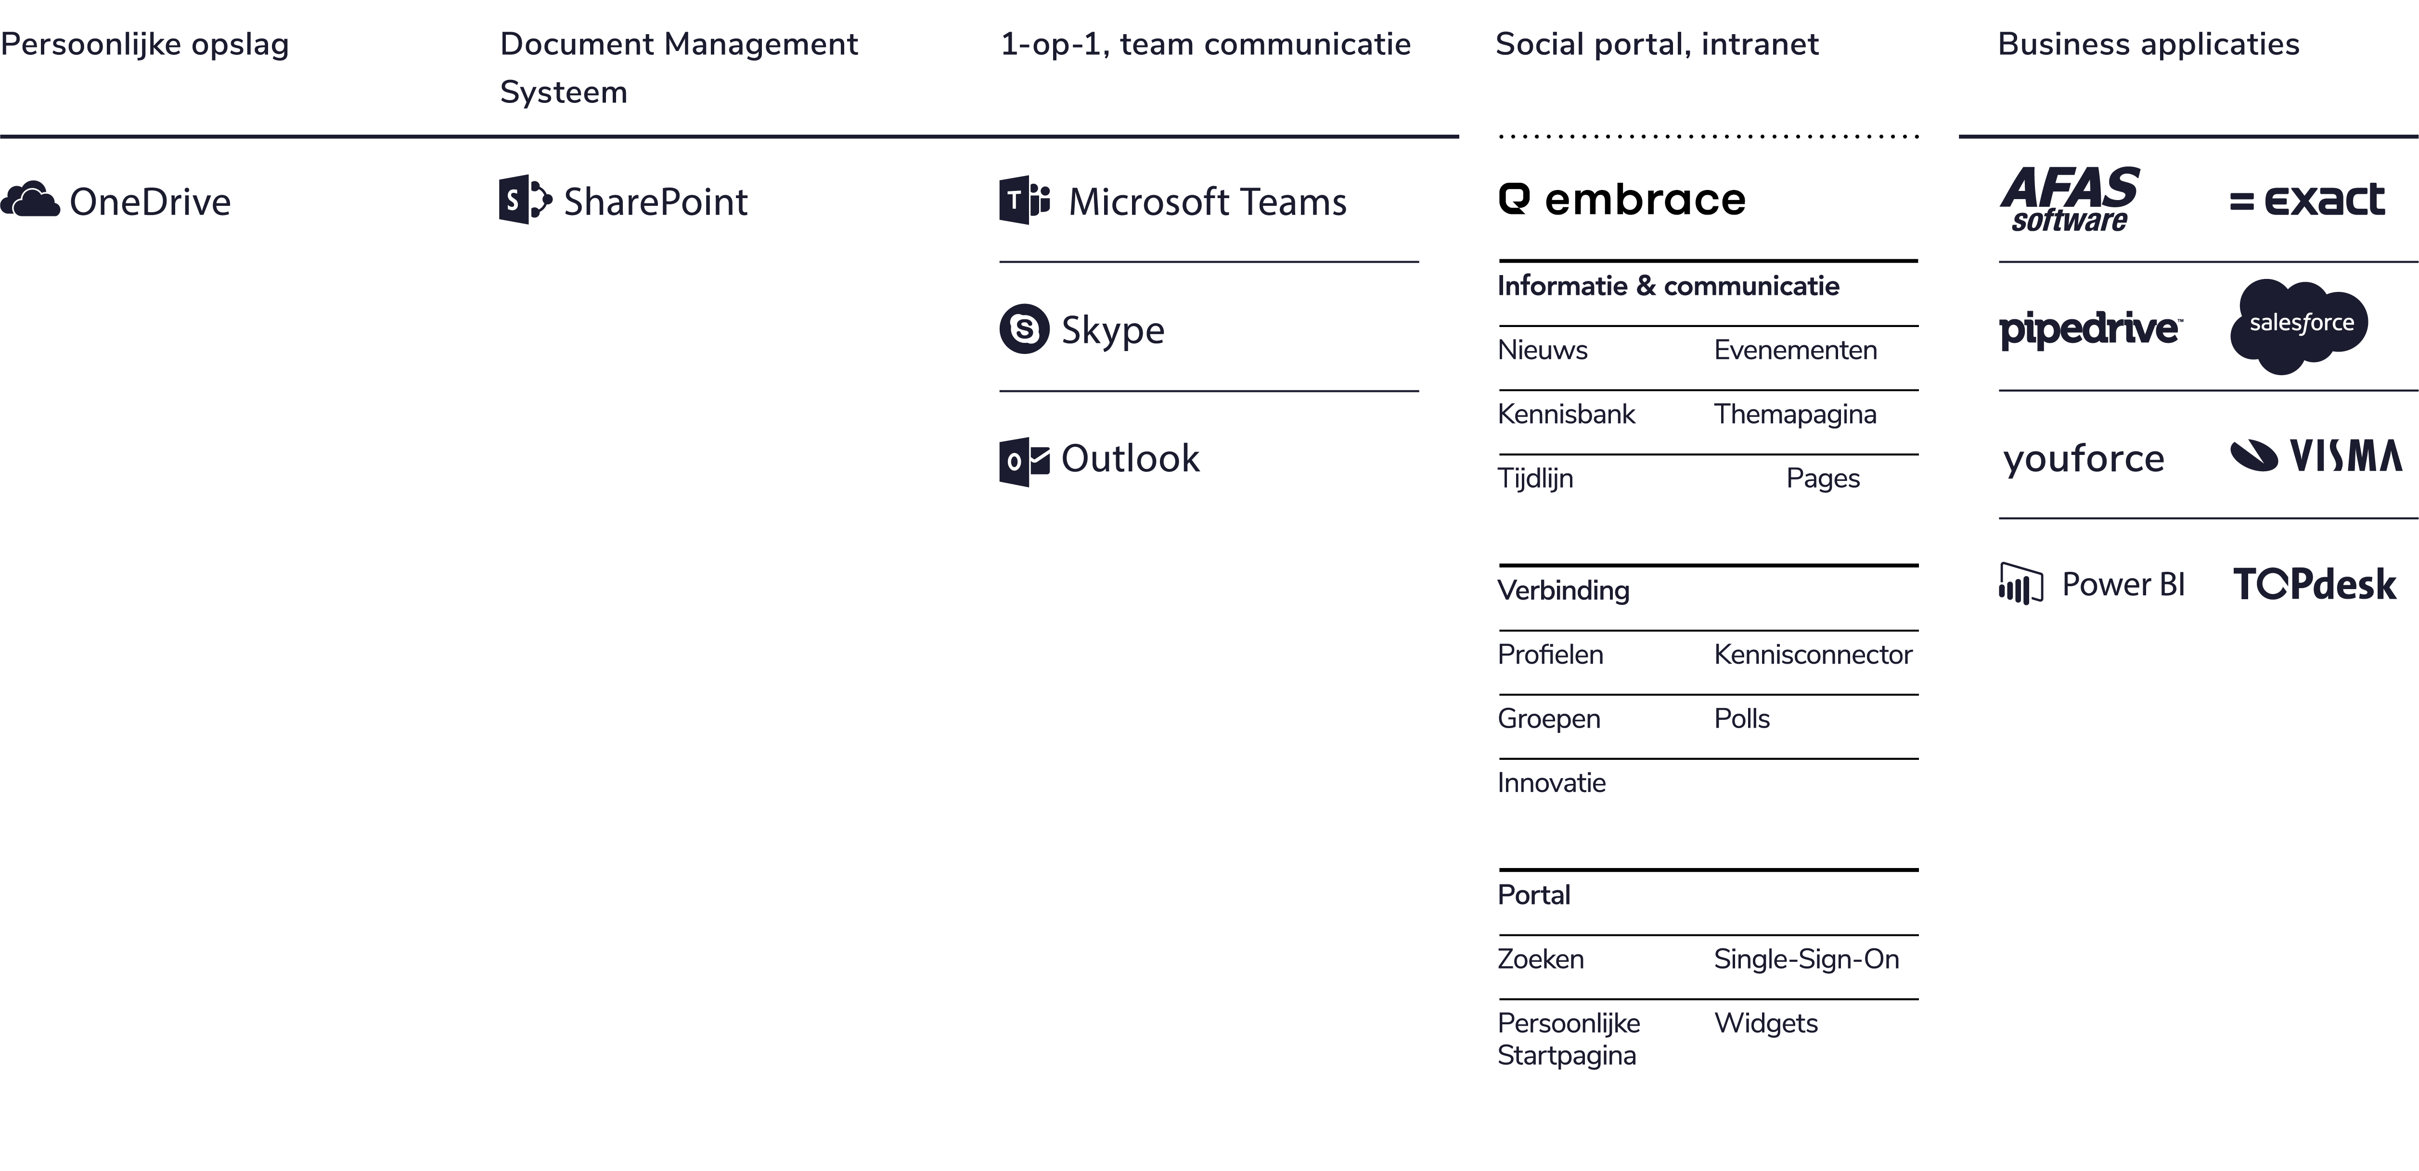
Digitaal
werkplekportaal

Slide 23
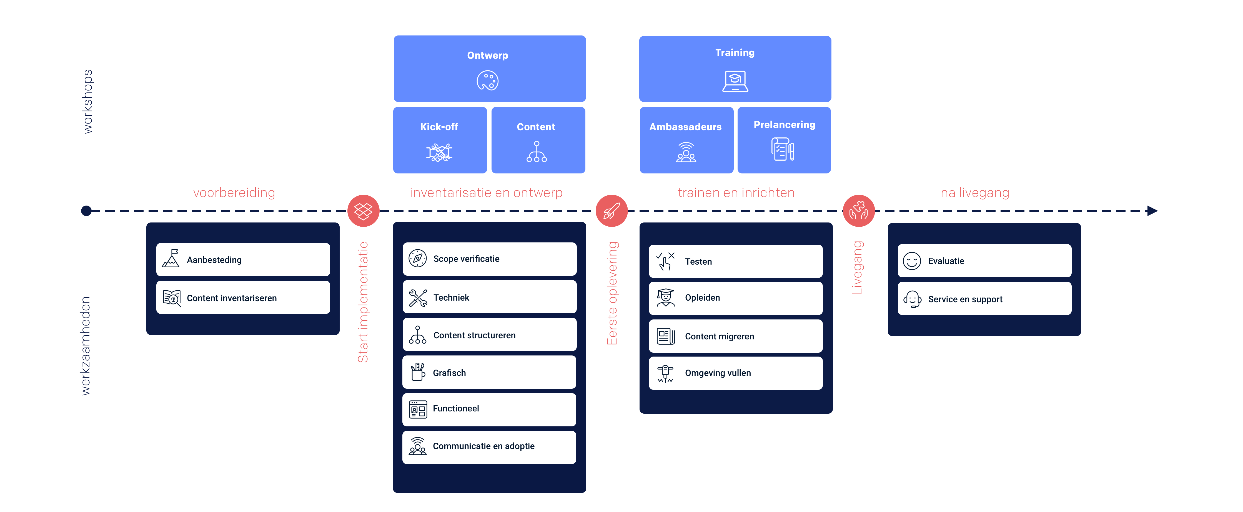
Overzicht implementatie

Slide 24
Esmée Burger
Adviseur zorg & welzijn
Esmée Burger
Adviseur zorg & welzijn
06 511 244 04
esmeeburgers@embracecloud.nl
06 511 244 04
esmeeburgers@embracecloud.nl
Esmée Burger
Adviseur zorg & welzijn
Esmée Burger
Adviseur zorg & welzijn
06 511 244 04
esmeeburgers@embracecloud.nl
06 511 244 04
esmeeburgers@embracecloud.nl
Esmée Burger
Adviseur zorg & welzijn
06 511 244 04
esmeeburgers@embracecloud.nl

